Slide 1
François-Michel Lambert
Ancien député (2012-2022)
Fondateur Institut national de l’économie circulaire (Président 2012-2022)
VP de AIFREC - Association Interdisciplinaire Française pour la Recherche en Economie Circulaire

Slide 2
www.aifrec.fr
Association Interdisciplinaire Française
pour la Recherche en Economie Circulaire
L’association AIFREC contribue à l’émergence, au renforcement et aux rayonnements national et international de la recherche française en Économie Circulaire en rassemblant toutes les personnes physiques ou morales concernées, quels que soient leurs secteurs d’activité, publics ou privés.

Slide 5
EMPREINTE MATIERES

Slide 6
Monde : 100 milliards de tonnes de matières premières extraites de la Terre, soit 12t/hab (base 8 milliards hab.)
France : 1,3 milliards de tonnes de MP soit 20t/hab (base 67 millions hab.)

Slide 7
L’indicateur « Empreinte matières» renseigne la quantité de matières premières réellement nécessaires pour répondre à la demande finale de la France et de ses habitants (INSEE)
L’empreinte matières (« Material Footprint » ou RMC, Raw Material Consumption)
= ensemble des matières premières mobilisées pour satisfaire la consommation finale d’un pays, y compris les flux indirects (matières premières utilisées lors de la production à l’étranger, lors du transport, etc.).
+
importations exprimées en équivalent matières premières
-
exportations exprimées en équivalent matières premières
extractions domestiques
Matières vierges
Arrachées à la terre

Slide 9
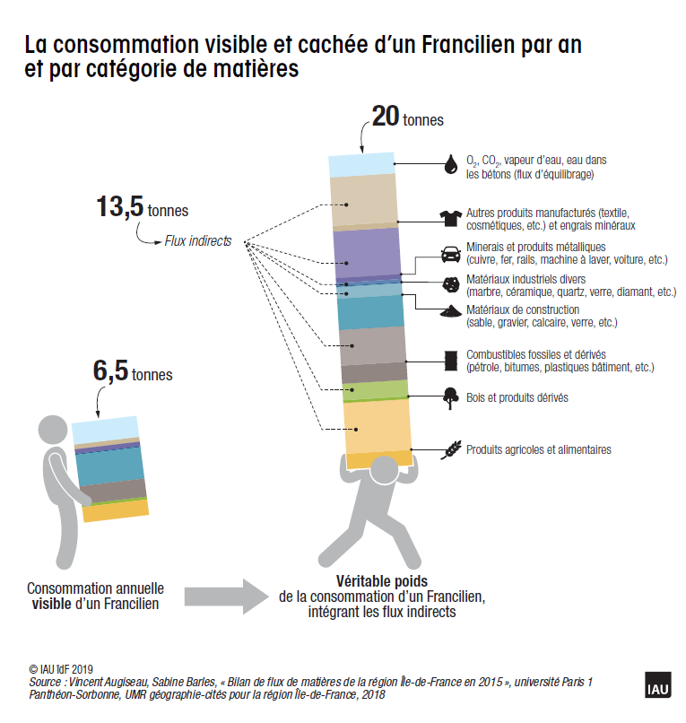
TITRE INTERCALAIRE

Slide 11
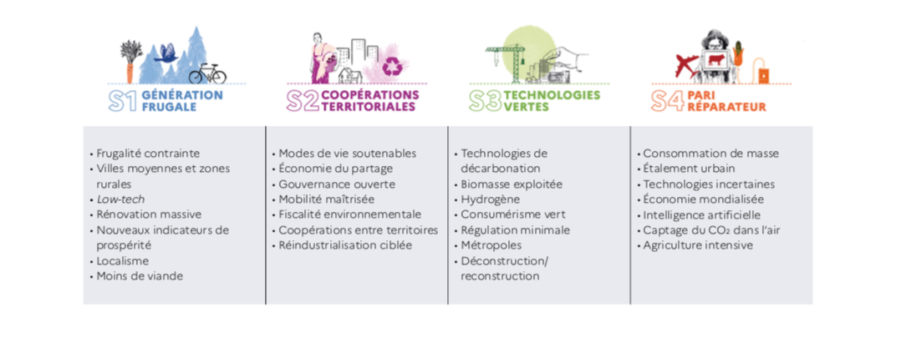

Slide 12
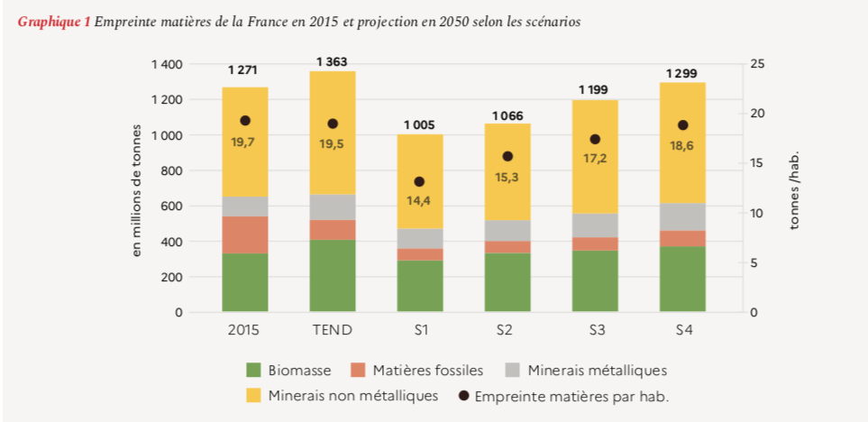
10t/an
5t/an

Slide 13
LES EXIGENCES POLITIQUES
SUR LE PLASTIQUE

Slide 18
Economie Circulaire Industrielle

Slide 22
Augmentation annuelle du stockage de ressources
10
Flux par habitant
Exprimés en tonnes
Total annuel déchets municipaux
0,3
5
Total annuel tous déchets
~ 60
Stock par habitant
Exprimés en tonnes
~ 340
Historique des déchets stockés
Historique des ressources stockées pour usage
Par habitant européen, Graphique SOROA d’après The EU circular economy package and the circular economy coalition for Europe, de Christoph SCHARFF (2017)

Slide 23
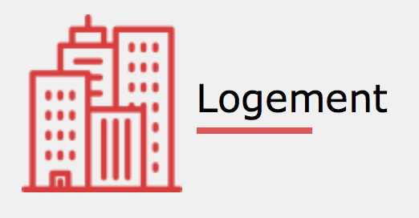
37,8 millions de logements
235 millions de m2 de bureaux
89 millions de m2 d’entrepôts
FRANCE
0,8 à 1,6 tonnes de matériaux par m2 construit
80 à 90% des bâtiments de 2050 sont déjà construits

Slide 24
39,3 millions de voitures
6,5 millions de VUL
625 000 poids lourds
FRANCE
50 à 70 tonnes de matériaux par voiture électrique
L’âge moyen des voitures cédées pour destruction est de 19,6 ans

Slide 25
Les principes clés du domaine de “R”
Ne répare pas ce qui n’est pas cassé,
Ne refabrique pas ce qui peut être réparé,
Ne recycle pas ce qui peut être refabriqué.
---------------------
Et agir selon le concept du ‘pars pro toto’ :
Répare ou remplace uniquement la petite partie necessaire pour garder le fonctionnement économique et la valeur du système.

Slide 26
The circular industrial economy

Slide 27
INTENSITE D’USAGE
SUR STOCK DÉJÀ EXISTANT
Exemples de l’industrie automobile

Slide 29
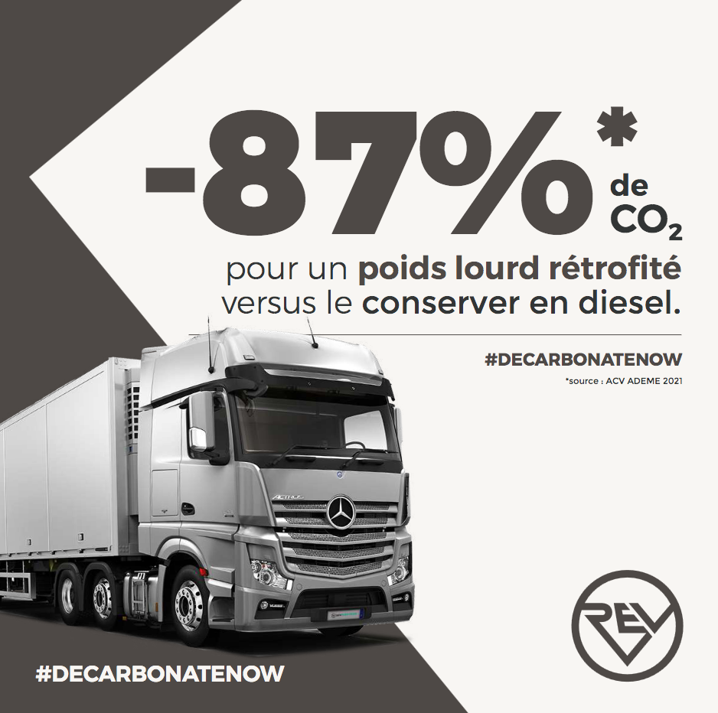
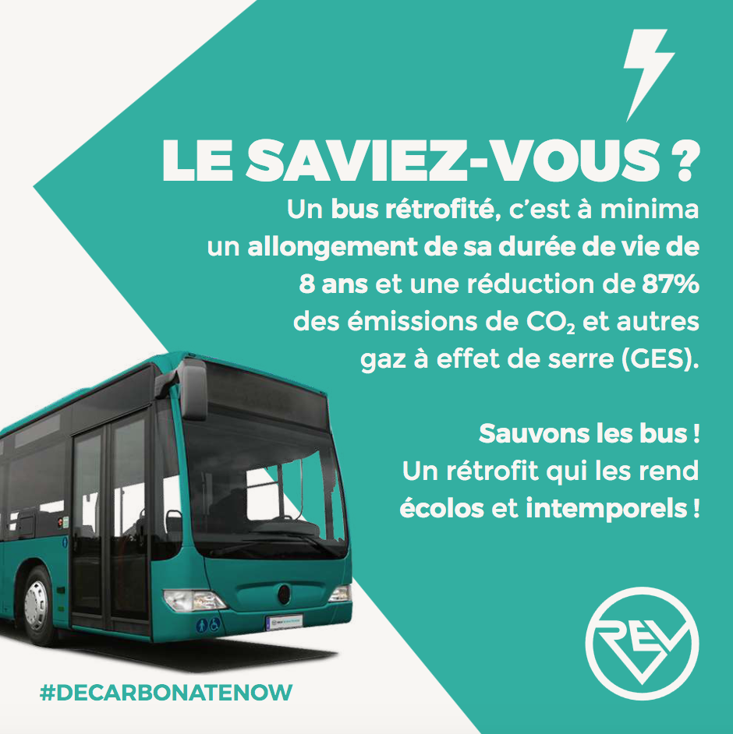

Slide 35
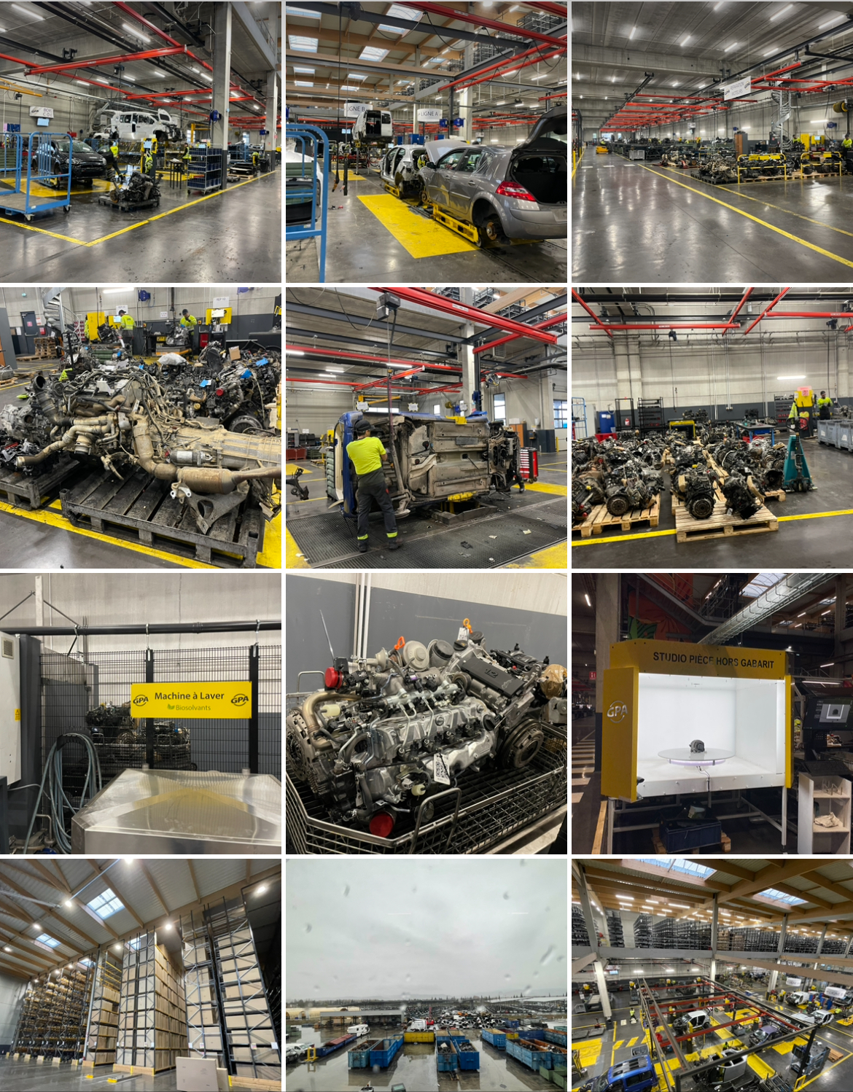

Slide 36
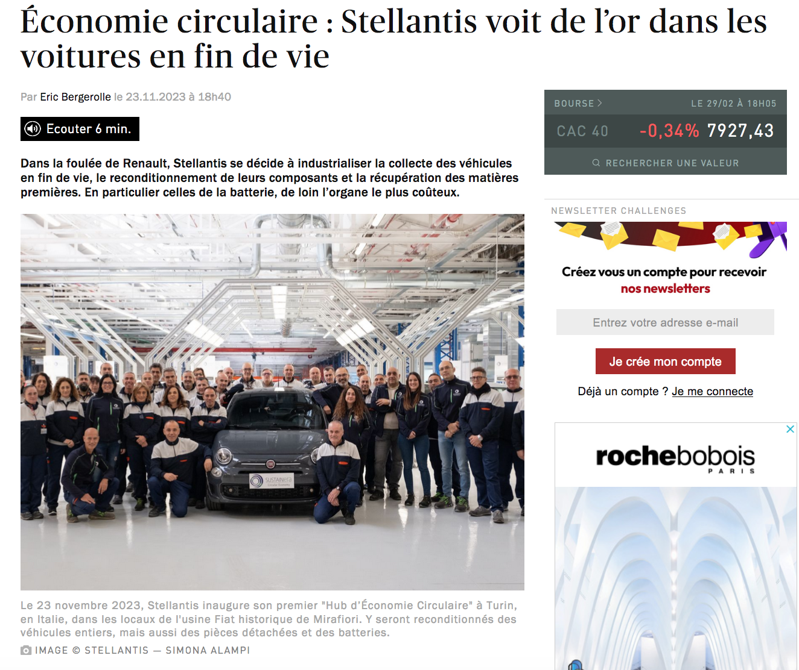
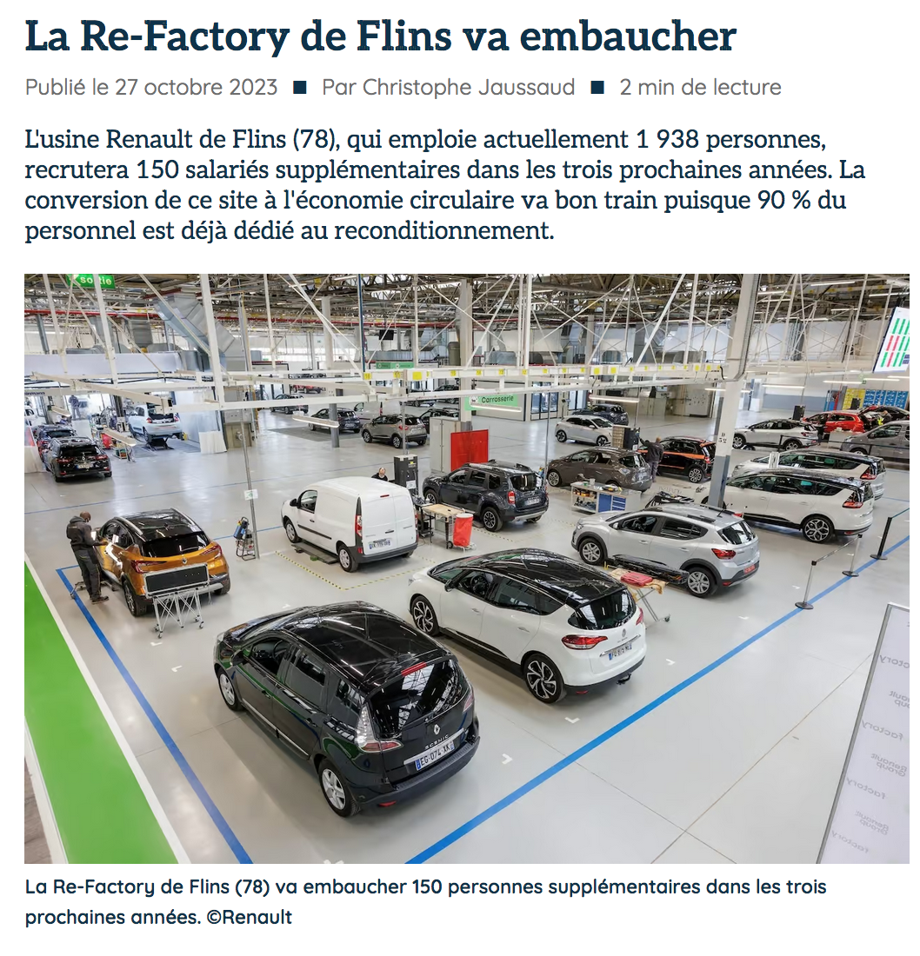

Slide 37
SUPPLY CHAIN CIRCULAIRE

Slide 38
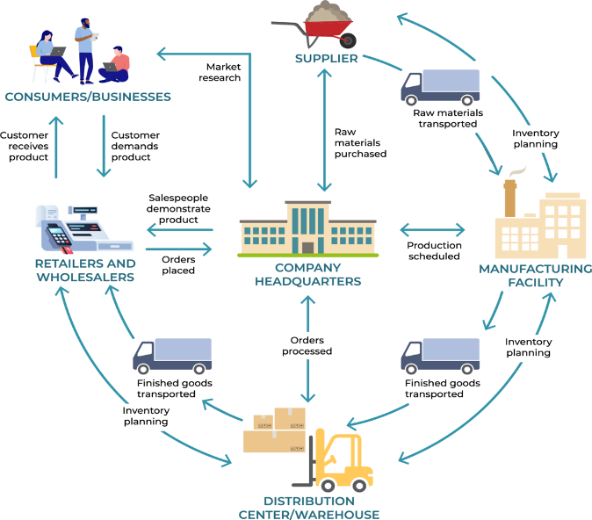
La supply chain ?
La Supply Chain gère les flux de produits, les flux d’information, les flux financiers, les infrastructures physiques et les organisations humaines.
La supply chain représente 60% à 80% de la structure de coûts d’une entreprise.

Slide 39
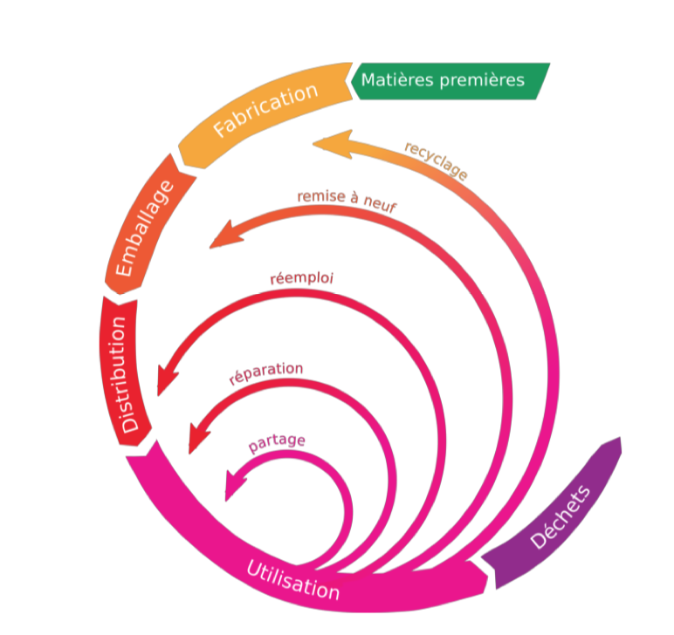
De l’économie linéaire …..
Selon schéma de l’économie circulaire, G. Mannaerts, 2002

Slide 40
….. à l’économie circulaire
Selon schéma de l’économie circulaire, G. Mannaerts, 2002

Slide 41
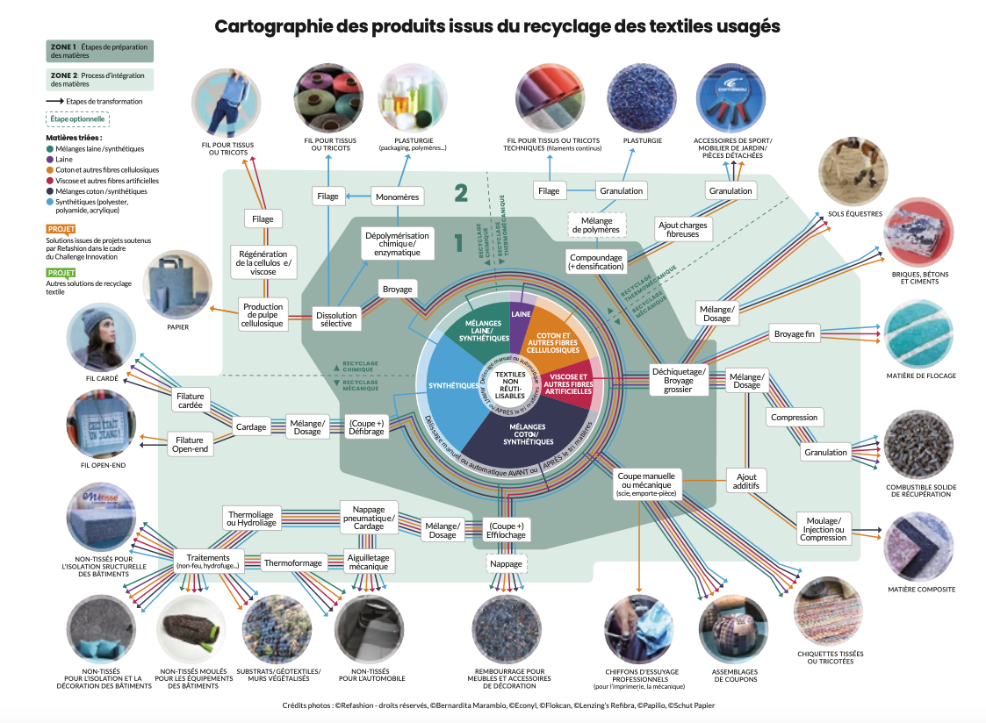
Zoom sur les flux de la boucle recyclage
01
TITRE INTERCALAIRE
Selon schéma de l’économie circulaire, G. Mannaerts, 2002
Mastère GEDE- Les éléments d'économie circulaire et la prévention des déchets

Slide 43
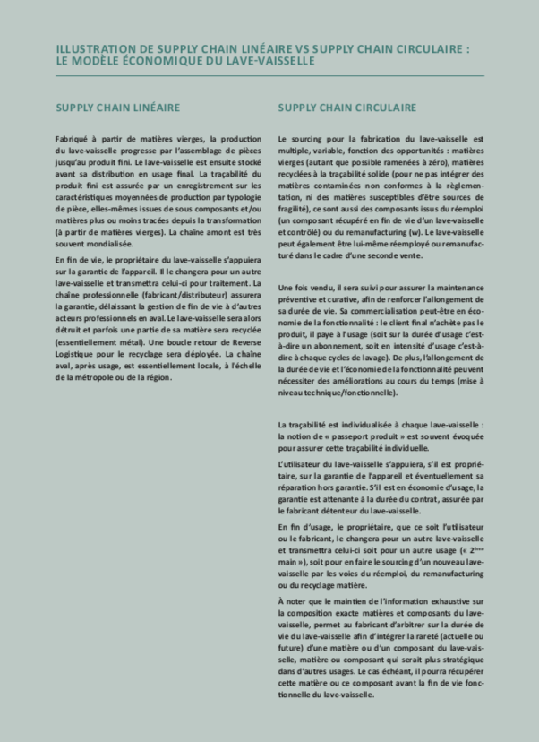
https://institut-economie-circulaire.fr/supply-chain-economie-circulaire/

Slide 44
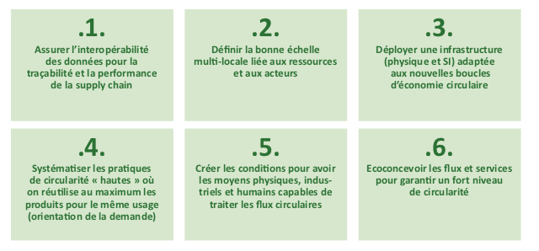

Slide 46
Massifier les bénéfices de l’économie circulaire suppose de repenser totalement les chaînes logistiques d’approvisionnement et de distribution qui deviennent beaucoup plus complexes, formant de nombreuses boucles plus courtes, intensifiant l’usage... Autant de rétroactions constantes que les systèmes d’analyse massive de données permettent de mieux appréhender, d’optimiser et de passer à l’échelle, d’intégrer les enjeux de rareté, voire de pénurie.

Slide 47
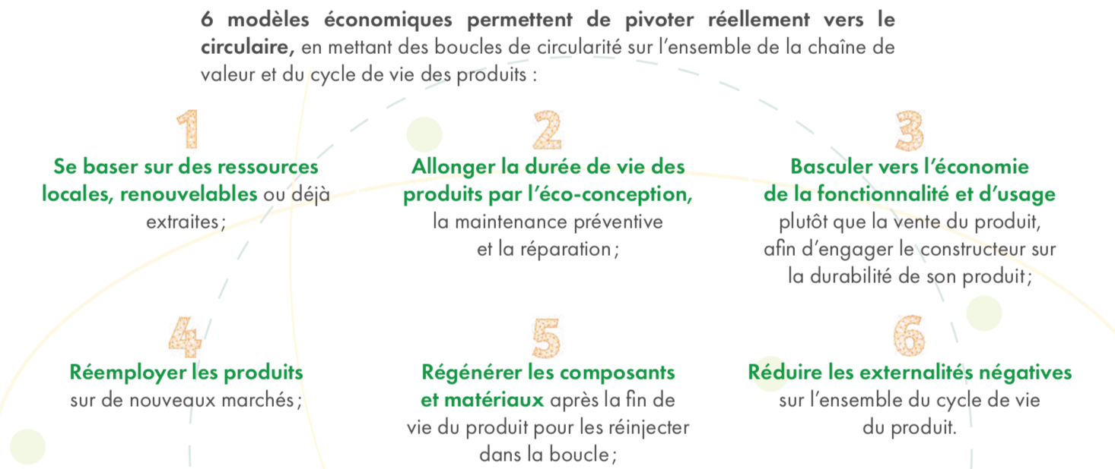

Slide 49
François-Michel LAMBERT
lambert@soroa.fr
+33 611740407

